Slide 1
Kom tot het licht van Kerst Laat het Licht van God in je leven schijnen

Slide 2
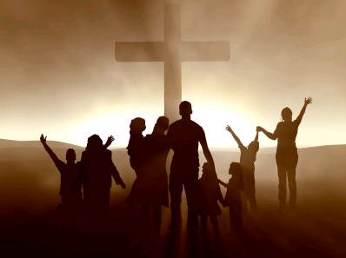
Samen in de Naam van Jezus - Kerst 2015

Slide 4
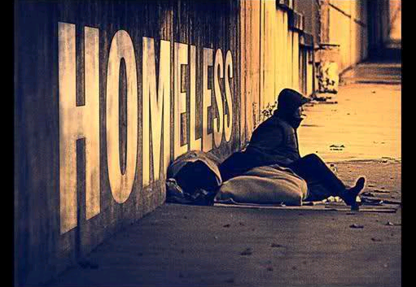
Wie begrijpt mijn duisternis ???

Slide 6
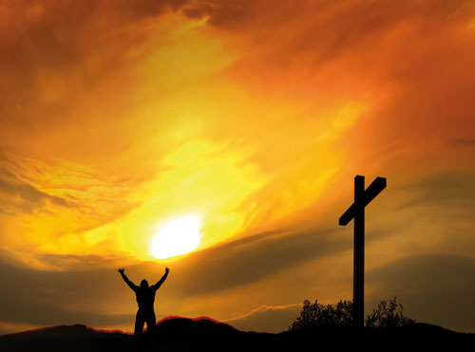
Jesaja 9:1: Het volk dat in duisternis wandelt, zal een groot licht zien.

Slide 7
Zacharias geeft aan, dat God vanuit de hemel naar ons heeft omgezien, ´Om te verschijnen aan hen die gezeten zijn in duisternis en schaduw van de dood, om onze voeten te richten op de weg van de vrede´. (Lukas 1:78-79.)

Slide 8
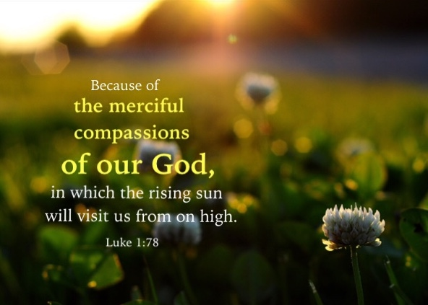
Door Jezus ziet God naar ons om: komt Hij uit liefde op visite

Slide 9
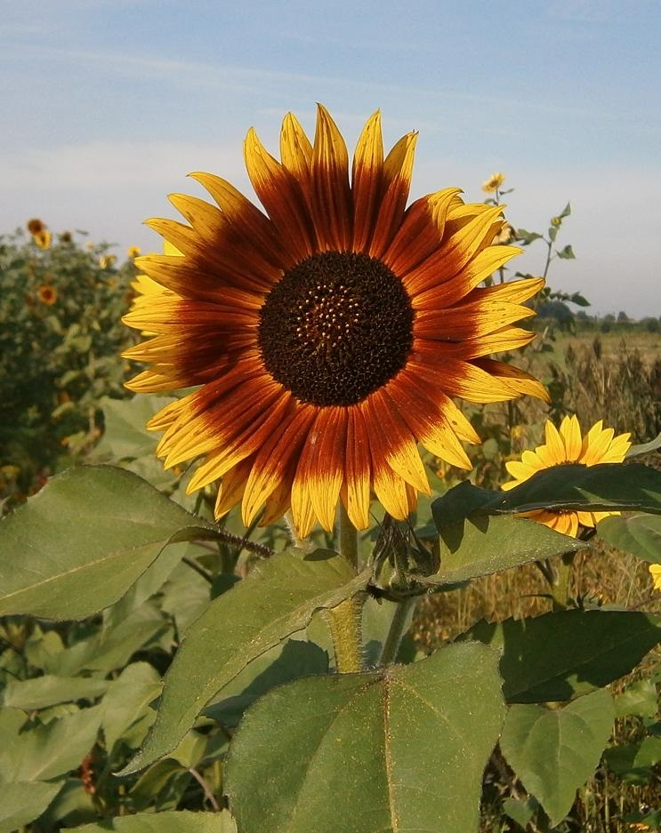
Door licht en warmte gaat de bloem open Zo gaat ons hart ook open door het licht en de liefde van God

Slide 11
Jezus zegt ons in Joh.12:46:
‘Ik ben een licht, in de wereld gekomen opdat ieder die in Mij gelooft, niet in de duisternis blijft.’
Het Licht is sterker dan de duisternis.

Slide 12
Laat je niet bespelen door een verleider

Slide 13
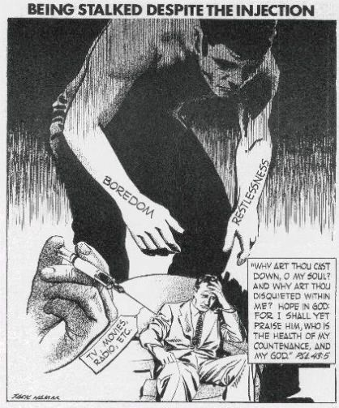
Laat je niet
depressief
Spuiten
door drugs
en verdoven
door alcohol

Slide 14
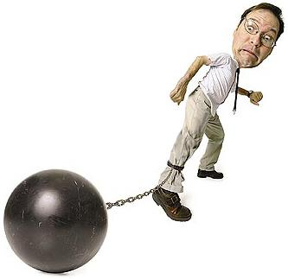
Zonde aan de hand houden
is loodzwaar.
Zodoende kun je niet
op de been blijven.

Slide 15
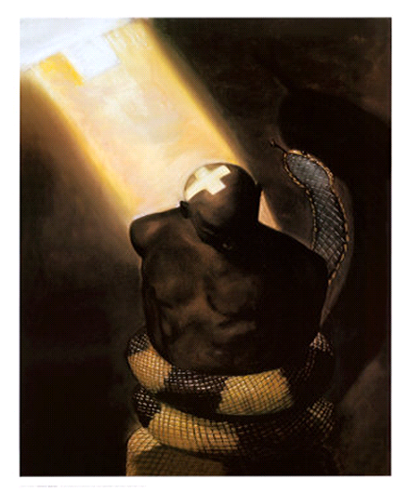
Hoe worden we verlost van de wurgende greep van een kwade macht?

Slide 16
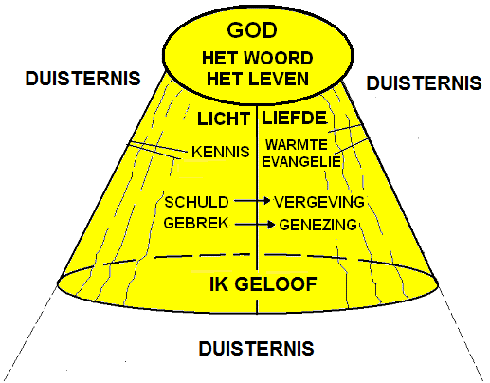
Wat doet het licht van God in de duisternis? Zie Johannes 1:1-14 en 3:19-21
Het licht laat zien wie we zijn, en wat we nodig hebben.
De liefde van God vergeeft en geneest ons door Jezus. Geloof je dat?

Slide 17
Kom Jezus, kom, vul dit land met Uw heerlijkheid. Kom heilige geest, stort op ons Uw vuur. Zend Uw rivier, laat Uw heil heel de aard vervullen. spreek Heer Uw woord, dat het licht overwint.
1. Heer, Uw licht en Uw liefde schijnen,
waar U bent zal de nacht verdwijnen.
Jezus, Licht van de wereld, vernieuw ons,
levend Woord, ja, Uw waarheid bevrijd’ ons.
Schijn in mij, schijn door mij.
Refrein:

Slide 18
3. Staan wij oog in oog met U, Heer, daalt Uw stralende licht op ons neer. Zichtbaar tastbaar word U in ons leven. U volmaakt wie volkomen zich geven. Schijn in mij, schijn door mij. In het Engels: Mirrored here, may our lives tell Your story. Shine on me, shine on me.
2. Heer, ik wil komen in Uw nabijheid,
uit de schaduwen in Uw heerlijkheid.
Door het bloed mag ik U toebehoren,
leer mij toets mij. Uw stem wil ik horen.
Schijn in mij, schijn door mij.

Slide 19
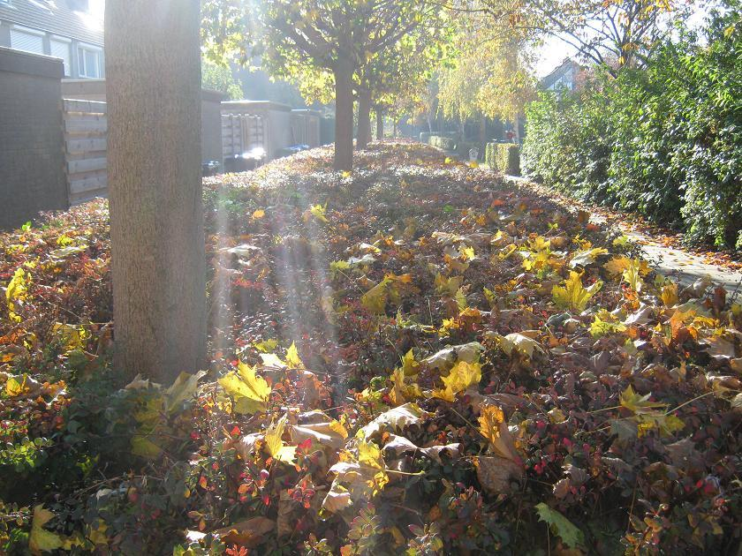
Wat doet het licht?

Slide 20
Voel jij je schuldig en verdrietig?

Slide 21
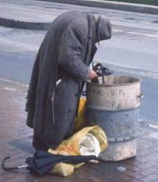
Ben je hongerig en ellendig?
Zoek je geluk niet op de verkeerde plaats…
Bij Jezus is overvloed!

Slide 22
Lofzang van Maria aan God: Lukas 1:53: ´Hongerigen heeft Hij met goederen verzadigd.´

Slide 23
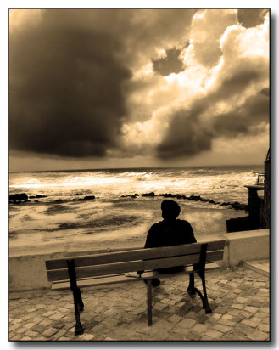
Ben je
eenzaam
en alleen?

Slide 24
Laat de belofte uit Jesaja 60:1
je bemoedigen:
‘Sta op, word verlicht, want uw licht komt en de heerlijkheid van de HEERE gaat over u op.’

Slide 25
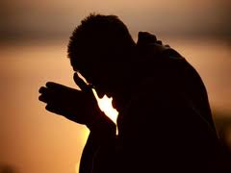
Ook jij bent welkom
Bij
Jezus

Slide 26
1 .
Licht van de wereld, U scheen in mijn duisternis;
Nu mag ik zien wie U bent. Liefde die maakt, dat ik U wil kennen Heer, Bij U wil ik zijn elk moment.
Voor U wil ik mij buigen, U wil ik aanbidden, U wil ik erkennen als mijn Heer. Want U alleen bent waardig, Heilig en rechtvaardig, U bent zo geweldig goed voor mij.

Slide 27
2.
Hemelse Heer, U, die hoog en verheven bent, Koning vol glorie en macht, Bent als een kind naar de wereld gekomen, Legde Uw heerlijkheid af.
En nooit besef ik hoe U leed, De pijn die al mijn zonde deed.

Slide 29
Refrein: Ik wandel in het licht met Jezus, en ‘k luister naar Zijn dierb’re stem, en niets kan mij van Jezus scheiden, sinds ik wandel in het licht met Hem.
1.
Ik wandel in het licht
met Jezus,
het donk’re dal ligt achter mij,
en ‘k weet mij in Zijn trouw geborgen,
welk een liefdevolle Vriend is Hij.

Slide 30
Refrein: Ik wandel in het licht met Jezus, en ‘k luister naar Zijn dierb’re stem, en niets kan mij van Jezus scheiden, sinds ik wandel in het licht met Hem.
2.
Ik wandel in het licht met Jezus,
Geen duist’re wolk bedekt de zon,
En ‘k kan niet anders,
‘k moet Hem prijzen,
Die de zonde in mij overwon.

Slide 31
Refrein: Ik wandel in het licht met Jezus, en ‘k luister naar Zijn dierb’re stem, en niets kan mij van Jezus scheiden, sinds ik wandel in het licht met Hem.
3.
Ik wandel in het licht met Jezus,
O, mocht ik zelf een lichtje zijn,
Dat straalt te midden van de wereld,
Die gebukt gaat onder zorg en pijn.
Glorieklokken: M.A. Alt

Slide 32
Refrein: Ik wandel in het licht met Jezus, en ‘k luister naar Zijn dierb’re stem, en niets kan mij van Jezus scheiden, sinds ik wandel in het licht met Hem.
4.
Ik wandel in het licht met Jezus,
Mijn ziel is Hem gans toegewijd;
Met Hem verrezen tot nieuw leven,
Volg ‘k mijn Heiland tot in eeuwigheid.
Glorieklokken: M.A. Alt

